Slide 1
МОДЕЛЬ
РАЗВИТИЯ ОБСТАНОВКИ В СООТВЕТСТВИИ С ПРОГНОЗОМ НА ТЕРРИТОРИИ КРАСНОДАРСКОГО КРАЯ
Notes:
1

Slide 2
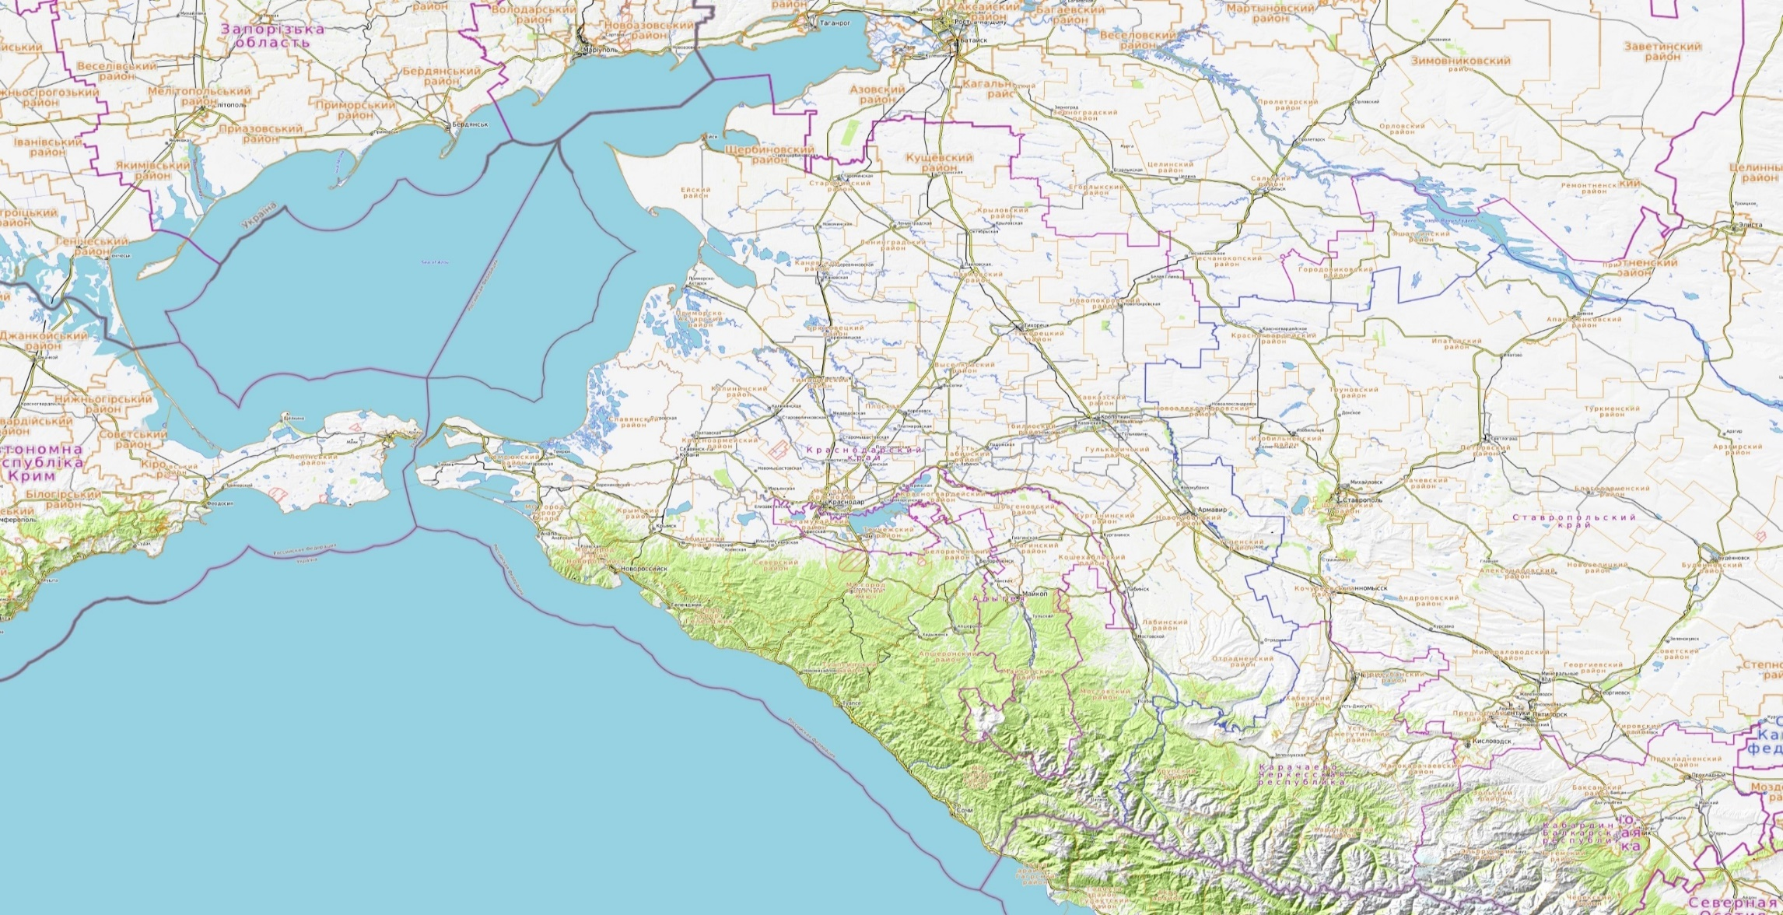
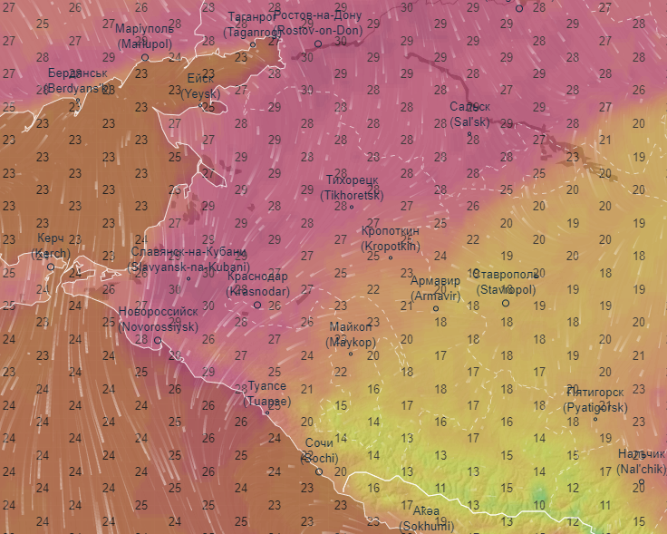
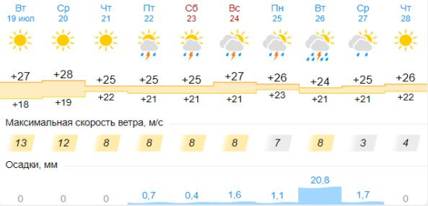
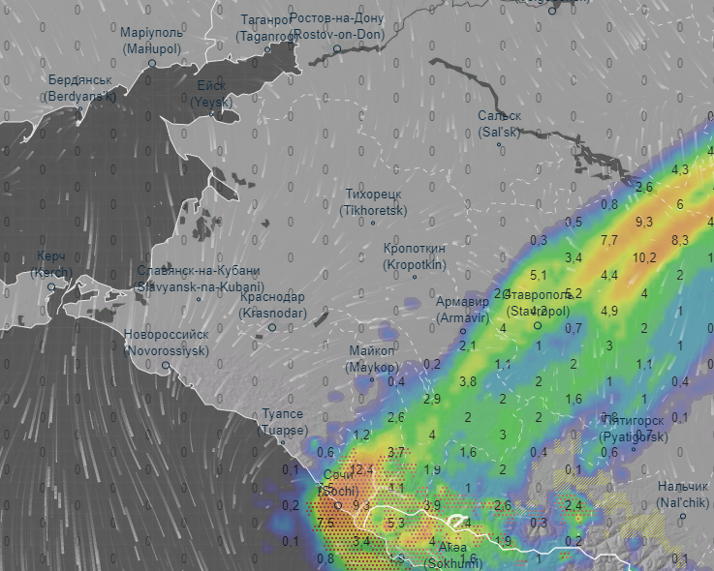
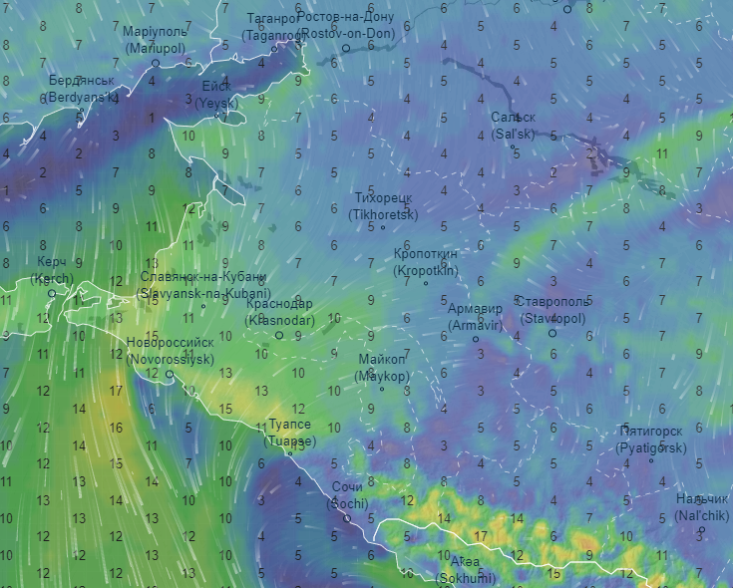
МЕТЕОРОЛОГИЧЕСКАЯ ОБСТАНОВКА НА ТЕРРИТОРИИ КРАСНОДАРСКОГО КРАЯ
Прогноз температуры
По Краснодарскому краю: переменная облачность. Местами в южной половине края кратковременный дождь, гроза. Ночью и утром в отдельных районах туман. Ветер северо-восточный и восточный с переходом на юго-западный и западный 4-9 м/с, днем местами порывы 12-14 м/с. Температура воздуха ночью 13…18°, на Азовском побережье 16…21°; днем 27…32°, в юго-восточных предгорных районах 20…25°; в горах ночью 11…16°, днем 17…22°.
На Черноморском побережье: переменная облачность. На участке от Джубги до Магри местами небольшой дождь. Ветер восточной четверти 6-11 м/с, на участке от Анапы до Геленджика местами порывы 15-20 м/с. Температура воздуха ночью 17…22°, днем 25…30°.
По г. Краснодару: переменная облачность. Без осадков. Ветер северо-восточный и восточный с переходом на юго-западный и западный 4-9 м/с. Температура воздуха ночью 16…18°, днем 29…31°.
Успенский
Щербиновский
Кущевский
Щербиновский
Кущевский
Ейский
Староминский
Ейский
Староминский
Крыловский
Крыловский
Азовское море
Ленинградский
Прогнозируемая метеообстановка
Ленинградский
Щербиновский
Кущевский
Каневский
Павловский
Каневский
Павловский
Ейский
Староминский
Новопокровский
Новопокровский
Крыловский
Прогноз выпадения осадков
Приморско-Ахтарский
Белоглинский
Приморско-Ахтарский
Брюховецкий
Брюховецкий
Тихорецкий
Тихорецкий
Белоглинский
Ленинградский
Выселковский
Калининский
Выселковский
Каневский
Павловский
Белоглинский
Калининский
Тимашевский
Тимашевский
Кореновский
Кавказский
Кореновский
Кавказский
Славянский
Приморско-Ахтарский
Новопокровский
Славянский
Тбилисский
Красноармейский
Тбилисский
Брюховецкий
Тихорецкий
Красноармейский
Усть-Лабинский
Гулькевичский
Темрюкский
Динской
Усть-Лабинский
Гулькевичский
я
Выселковский
Темрюкский
Динской
Новокубанский
Калининский
Тимашевский
Новокубанский
Крымский
МО г. Краснодар
Кореновский
Гулькевичский
МО
г. Анапа
Крымский
МО г. Краснодар
МО г. Армавир
МО г. Анапа
Курганинский
МО г. Армавир
Славянский
Тбилисский
Курганинский
Успенский
МО г. Новороссийск
Абинский
Успенский
Красноармейский
Усть-Лабинский
Новокубанский
МО
г. Новороссийск
Абинский
Белореченский
Темрюкский
Динской
Северский
Белореченский
Северский
МО г. Горячий Ключ
Крымский
г. Краснодар
г. Армавир
МО
г. Горячий Ключ
г. Анапа
Курганинский
Прогноз порывов ветра
Лабинский
С использованием:
АИУС РСЧС, Гисметео, Windy, Ventusky, САЦ Минэнерго
МО г. Геленджик
Апшеронский
Лабинский
Абинский
МО г. Геленджик
Апшеронский
Абинский
Отрадненский
Туапсинский
Отрадненский
г. Новороссийск
Северский
Белореченский
Туапсинский
Условные обозначения
Мостовский
г. Горячий Ключ
Мостовский
Муниципальные образования, в которых прогнозируется усиление ветра до 6-12 м/с
г. Геленджик
Черное море
Апшеронский
Лабинский
Чёрное море
Северский
Муниципальные образования, в которых прогнозируется усиление ветра до 13-18 м/с
МО г. Сочи
Туапсинский
г. Сочи
КАРАЧАЕВО-ЧЕРКЕССКАЯ
РЕСПУБЛИКА
Мостовский
МО г. Сочи
Северский
Муниципальные образования, в которых прогнозируется усиление ветра до 19-30 м/с
Северский
г. Сочи
АБХАЗИЯ
Существует вероятность возникновения происшествий, связанных с:
порывами линий связи и электропередачи, повалом деревьев;
обрушением слабозакрепленных конструкций, повреждением кровли зданий;
нарушением работы систем жизнеобеспечения населения;
нарушением в работе всех видов транспорта;
затруднением движения и образованием заторов на автодорогах федерального и регионального значения, увеличением ДТП.

Slide 3
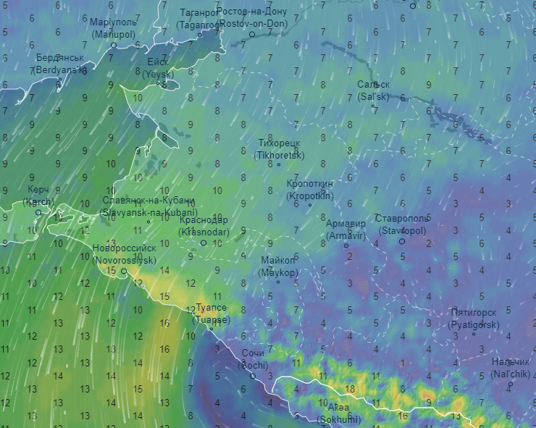
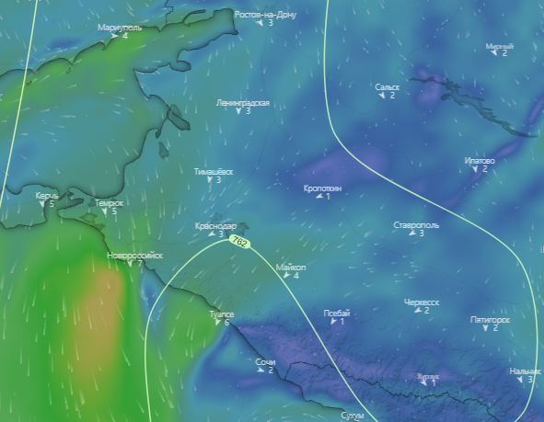
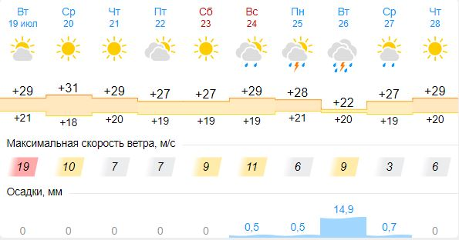
ИНФОРМАЦИОННЫЕ МАТЕРИАЛЫ ПО ПОРЫВАМ ВЕТРА
НА ТЕРРИТОРИИ КРАСНОДАРСКОГО КРАЯ
(с использованием информационных ресурсов Ventusky, Windy)
Прогноз порывов ветра, м/с
на 10.00 20.07.2022
Прогноз порывов ветра, м/с
на 18.00 20.07.2022
Ейский район
25℃
0
10
76%
6357/19
50 362/497 806
Ленинградский район
29℃
0
8
87%
6357/19
Приморско-Ахтарский район
50 362/497 806
27℃
0
9
84%
При наихудшем сценарии в зону отключения попадают:
6357/19
50 362/497 806
Выселковский район
44 муниципальных образований
1740 населенных пунктов
1 215 462 дома,
5 620 688 чел.;
6 153 СЗО;
1 165 автомобильных мостов.
28℃
0
9
64%
Темрюкский район
6357/19
26℃
0
14
59%
50 362/497 806
6357/19
ГО Краснодар
50 362/497 806
28℃
0
11
58%
ГО Новороссийск
6357/19
29℃
0
15
58%
50 362/497 806
6357/19
Условные обозначения
50 362/497 806
50%
- износ электроэнергетических систем
Мостовский район
321/20
- протяженность ЛЭП/ТП (шт.)
Туапсинский район
20
3
5
56%
19/330
- кол-во домов /населения
27℃
0
14
83%
6357/19
-6℃
- дневная температура воздуха
ГО Новороссийск
6357/19
50 362/497 806
-6℃
- ночная температура воздуха
50 362/497 806
0
- количество осадков, мм
17
- порывы ветра, м/с
ГО Сочи
- скорость ветра в диапазоне 0–7 м/с
24
6
5
77%
- скорость ветра в диапазоне 8–12 м/с
6357/19
- скорость ветра в диапазоне 13–17 м/с
50 362/497 806
- скорость ветра в диапазоне 18-25 м/с
- скорость ветра свыше 25 м/с

Slide 4
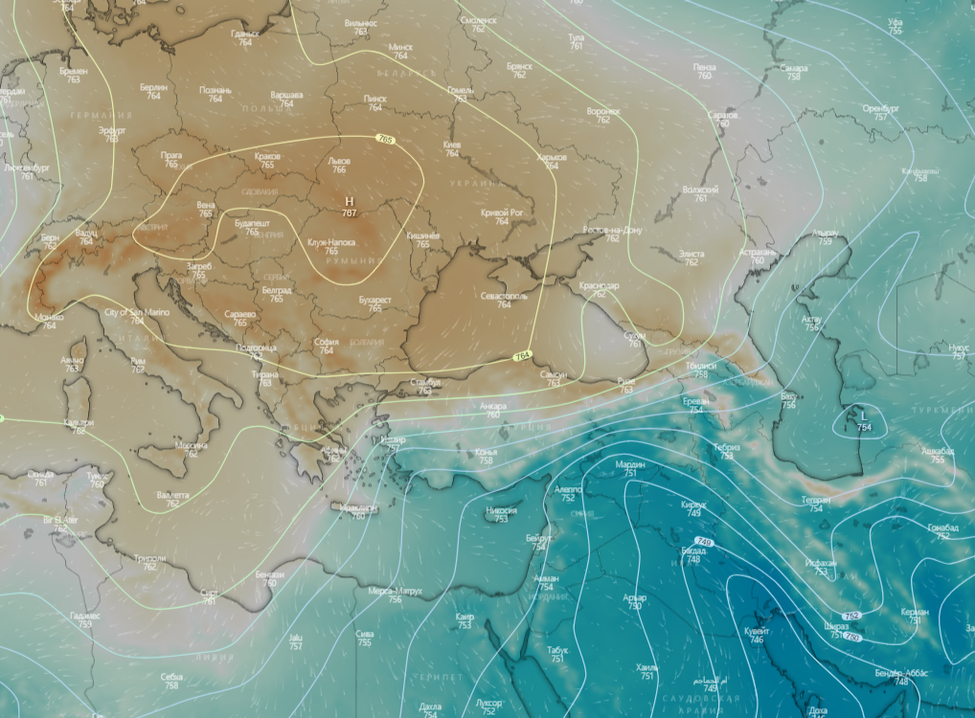
ИНФОРМАЦИОННЫЕ МАТЕРИАЛЫ ПО МЕТЕООБСТАНОВКЕ
НА ТЕРРИТОРИИ КРАСНОДАРСКОГО КРАЯ
(использовались данные, представленные в информационном ресурсе погоды Windy)
Область высокого давления H
Ростов-на-Дону
Краснодар
Черное море
Сочи
Область низкого давления L

Slide 5
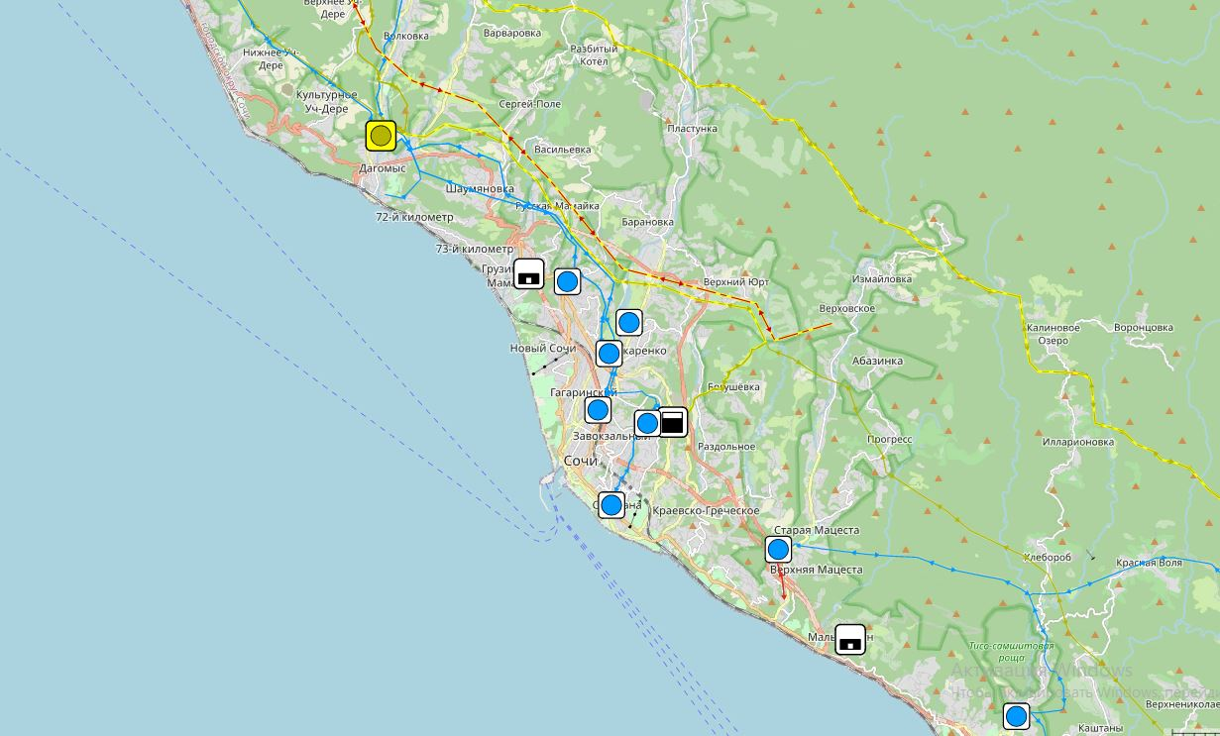
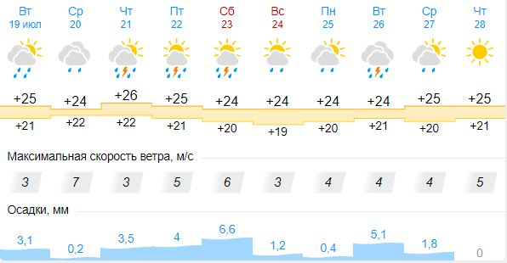
ИНФОРМАЦИОННЫЕ МАТЕРИАЛЫ ПО ПОРЫВАМ ВЕТРА
НА ТЕРРИТОРИИ ГО СОЧИ (РИСК НАРУШЕНИЯ ЭЛЕКТРОСНАБЖЕНИЯ)
(с использованием информационных ресурсов Геопортал САЦ Минэнерго, Google Earth)
Сведения о наличии резервных источников электропитания
Район | до 100 кВт |  |  | от 100 кВт до 200 кВт |  |  | от 200 кВт до 300 кВт |  |  | от 300 кВт 400 кВт |  |  | от 400 кВт до 500 кВт |  |  | от 500 кВт до 600 кВт |  |  | от 600 кВт до 700 кВт |  |  | от 700 кВт до 800 кВт |  |  | от 800 кВт и выше |  |  | Общее количество
 | РСЧС | МЧС | Всего | РСЧС | МЧС | Всего | РСЧС | МЧС | Всего | РСЧС | МЧС | Всего | РСЧС | МЧС | Всего | РСЧС | МЧС | Всего | РСЧС | МЧС | Всего | РСЧС | МЧС | Всего | РСЧС | МЧС | Всего | РСЧС | МЧС | Всего
Сочи | 16 | 19 | 35 | 5 |  | 5 | 5 |  | 5 | 0 |  | 0 | 1 |  | 1 | 0 |  | 0 | 0 |  | 0 | 0 |  | 0 | 2 |  | 2 | 29 | 19 | 48
Схема ЛЭП, электростанций и подстанций ГО Сочи
Волковка
110 кВ
Сергей Поле
Пластунка
Васильевка
В, 13 м/с
Шаумяновка
Русская Мамайка
Барановка
Грузинская Мамайка
Верхний Юрт
35 кВ
Электростанция
Новый Сочи
Макаренко
Гагаринский
Богушевка
Сочи
Раздольное
Электростанция
Краевско-Греческое
Старая Мацеста
Условные обозначения
Электростанция
Верхняя Мацеста
Р-250
- Обозначение автодороги
- Линии электропередач, 35 кВ
По наиболее вероятному сценарию в зону отключения попадают:
По наихудшему сценарию в зону отключения попадают:
- Линии электропередач, 220 кВ
Мысхако
- Линии электропередач, 110 кВ
- СЗО – 151
- население – 113 523 чел.
- дома –10 236.
СЗО – 646;
население – 497 806 чел.
- дома – 50 362.
- Трансформаторные подстанции
- Электростанции

Slide 6
ПРОВЕДЕНИЕ РАСЧЕТОВ ДЛЯ ОРГАНИЗАЦИИ НОРМАЛЬНЫХ УСЛОВИЙ
ЖИЗНЕДЕЯТЕЛЬНОСТИ НАСЕЛЕНИЯ
(с использованием программно-расчетных комплексов)
В результате сильного ветра с порывами прогнозируется возникновение чрезвычайных ситуаций (происшествий), связанных с нарушением условий жизнедеятельности населения, повреждением (обрывом) ЛЭП и линий связи, нарушениями в системе ЖКХ.
РАСЧЕТ
потребности питьевой воды
Норма водообеспечения человека в сутки при малой физической активности (с энергозатратами до 5,0-105 Дж/ч (120 ккал/ч)) для различных видов водопотребления и режимов водообеспечения:
$$q=\left(NAn1+nAn^{2}+5.5Nδ\right)∗1,6$$
Вывод: для организации трехразового подвоза воды (одна автоцистерна будет подвозить воду 3 раза в день по 4 000 л) необходимо привлечь 7 автоцистерн водоизмещением 4 000 л для обеспечения питьевой водой и 14 автоцистерн для обеспечения водой для приготовления пищи и умывания.

Slide 7
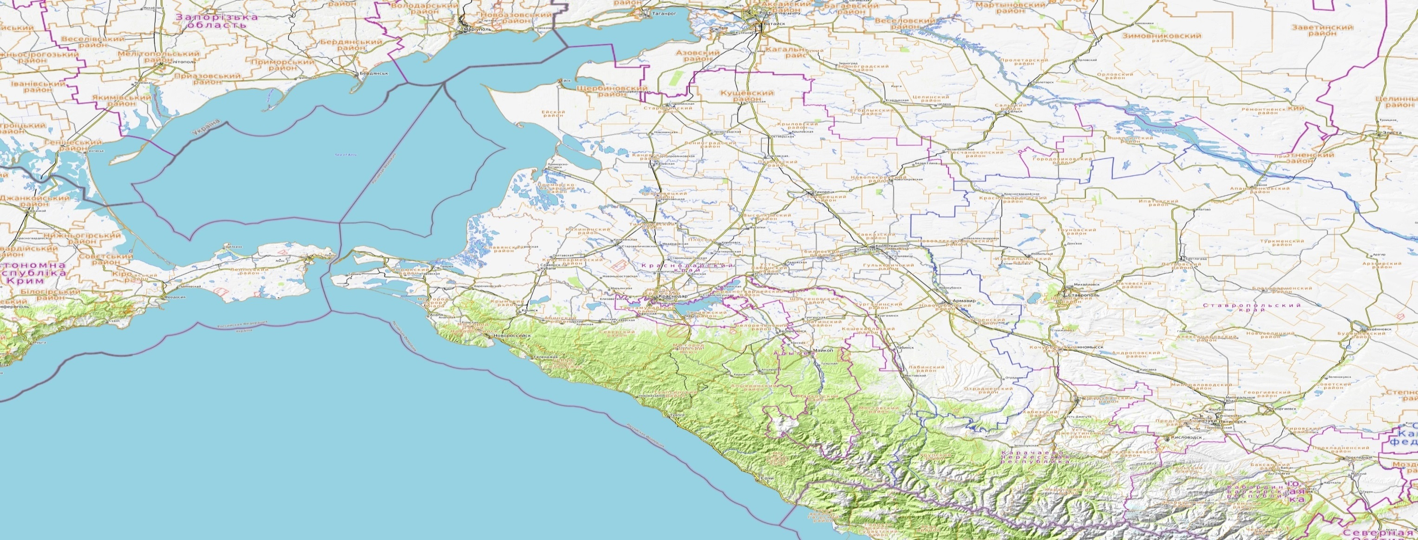
РЕКОМЕНДАЦИИ ПО ПРОВЕДЕНИЮ ПРЕВЕНТИВНЫХ МЕРОПРИЯТИЙ
ПО СИЛЬНОМУ ВЕТРУ НА ТЕРРИТОРИИ КРАСНОДАРСКОГО КРАЯ
Комплекс превентивных мероприятий
1. Довести прогноз до глав городских и сельских поселений, руководителей туристических групп, руководителей санаторно-курортных комплексов, руководителей баз и зон отдыха, руководителей предприятий, организаций, аварийно-спасательных формирований;
2. Провести, при необходимости (в соответствии с прогнозной информацией), заседания комиссии по предупреждению и ликвидации чрезвычайных ситуаций и обеспечению пожарной безопасности по вопросам предупреждения возможных чрезвычайных ситуаций (происшествий), обусловленных неблагоприятным прогнозом, с введением режима повышенной готовности.
3. Поддерживать в постоянной готовности системы оповещения населения, при необходимости провести оповещение населения о возможном возникновении ЧС и происшествий;
4. Проверить готовность специальной техники, аварийно-спасательных и аварийно-восстановительных бригад муниципального звена территориальной подсистемы РСЧС в случае реагирования на возможные чрезвычайные ситуации (происшествия);
5. Поддерживать на необходимом уровне запасы материальных и финансовых ресурсов для ликвидации чрезвычайных ситуаций;
6. Усилить контроль за регистрацией групп туристов, направляющихся в горные районы, и обеспечить их достоверной информацией о метеоусловиях на маршрутах;
7. Организовать подготовительные работы по проведению эвакуации людей и материальных ценностей, при необходимости провести заблаговременную эвакуацию;
8. Другие мероприятия с учетом особенностей территории, прогнозной информации и складывающейся оперативной обстановки.

